Slide 1
AI-UWM · 城市水代谢与算力承载
阶段进展汇报 / 2026.10
用再生水给 AI 降温
掺多了，反而更费水
一个可以算出来的临界替代率，以及它什么时候才真的会把一座城市卡住
邵敬哲 · 24S129122
指导教师：白舜文 | 环境学院 · 资源与环境

Slide 2
先说结论
这半年我算出来一个数，和它成立的条件
0.5532
精确为零
2 个条件
临界替代率
超过它，继续掺再生水会抬高总补水
阈值以下的响应
不是“很小”，是数值零（1e-12 量级）
水质惩罚 + 瓶颈在水量侧
缺一个，容量一点都不动
一句话：再生水掺到 55% 左右是免费的安全区；过了这条线，水会变咸、浓缩倍数被压下来、要补更多的水。
但这笔账只有落在“本来就卡在水上”的城市，才会真的变成容量损失。
全部结果来自两个合成参数端点的日尺度模型；不对应任何真实城市
02

Slide 3
问题
“用中水冷却 = 省水”，这个等式有个洞
洞在两个字上：不是“水够不够”，而是“这个水咸不咸”。
常见的算法
漏掉的一环
再生水 1 : 1 替代自来水 → 掺得越多 → 省的自来水越多
结论：替代率越高越好，应该往 100% 推。
再生水比自来水咸 → 混合后更咸 → 冷却塔能浓缩的倍数被压低 → 散同样的热，要补更多的水
所以掺多了，总补水反而上升。
那么问题就很具体了：掺到多少，这个反噬才开始？
机制链条：混合补水含盐量 → 允许浓缩倍数 → 单位散热补水需求
03

Slide 4
机制
天花板是死的，但你的余量是活的
冷却塔像一口锅：水蒸发走了，盐留下来，越熬越咸。
① 盐不蒸发
补水带入的盐 = 排污带走的盐：M·C_mix = B·C_loop
令水质上限 = 设计值，解出 r
r* = (L / CoC_d − C_p)
/ (C_r − C_p)
② 定义浓缩倍数
CoC = M / B，即“水被循环了几遍”
③ 撞上天花板
代入：L=2200、CoC_d=5、C_p=180、C_r=650
循环水不能太咸：C_loop ≤ L ⟹ CoC ≤ L / C_mix(r)
r* = 0.5532 ≈ 55%
④ 混合浓度
C_mix(r) = r·C_r + (1−r)·C_p，r 是再生水比例
氯化物给出 68.4%，取较紧的仍是 TDS 的 55.3%
关键直觉：补水最多能到 440 mg/L。自来水 180，还有 260 的空间可以掺；如果某地自来水本身就 420，只剩 20 的空间——掺 8% 就到顶了。
推导：稳态盐平衡 + 结垢腐蚀限值；L、CoC_d、C_p、C_r 四个参数均无实测锚点
04

Slide 5
证据一
阈值以下，反噬是“精确的零”
不是“很小”，是数值零——小数点后十几位都没动。
r ≤ r* 时
r > r* 后（200–1600 MW）
7.3e−12
+6.47% ~ 6.48%
承载容量与总取水的响应量（数值零）
总取水增幅，与数据中心容量完全无关（极差 0.012 个百分点）
为什么这条最硬：因为它能被证伪。
渐变型机制永远只能给出“很小”；而“这里应该恰好不动”是一个明确的预言——任何人测到一个非零，这个结论就错了。
打个比方：汤的咸淡只跟放多少盐有关，跟煮一锅还是十锅真的没关系。而这个“没关系”，是可以拿尺子量的。
50/25/10 MW 三种网格下该零效应均复现；主结果走 legacy 体积路径
05

Slide 6
证据二
惩罚发生了，但城市可能根本不疼
同样的水质惩罚，一个城市掉了 100 MW，另一个几乎没动。
D-HA 缺水—高冷负荷
D-CO 气候凉爽
替代率 0.5 → 0.9：容量掉约 100 MW
而电网约束全程纹丝不动（Δ = 0.0000）
→ 瓶颈在水量侧，惩罚落到了容量上
水质惩罚同样发生了
水一样变咸、补水一样往上走
→ 但容量几乎没变：它本来就卡在电上
打个比方：一个人被门卡住了过不去，你给他背上加 20 斤的包。包确实重了，但他进不进得去，跟背包没关系，跟门有关系。
所以机制要两个条件同时成立：水质惩罚（推的力气） + 瓶颈在水量侧（门没被别的东西卡死）
另有气候条件：夏季 +4 ℃ 下凉爽端点降幅由 50 MW 增至 100 MW
06

Slide 7
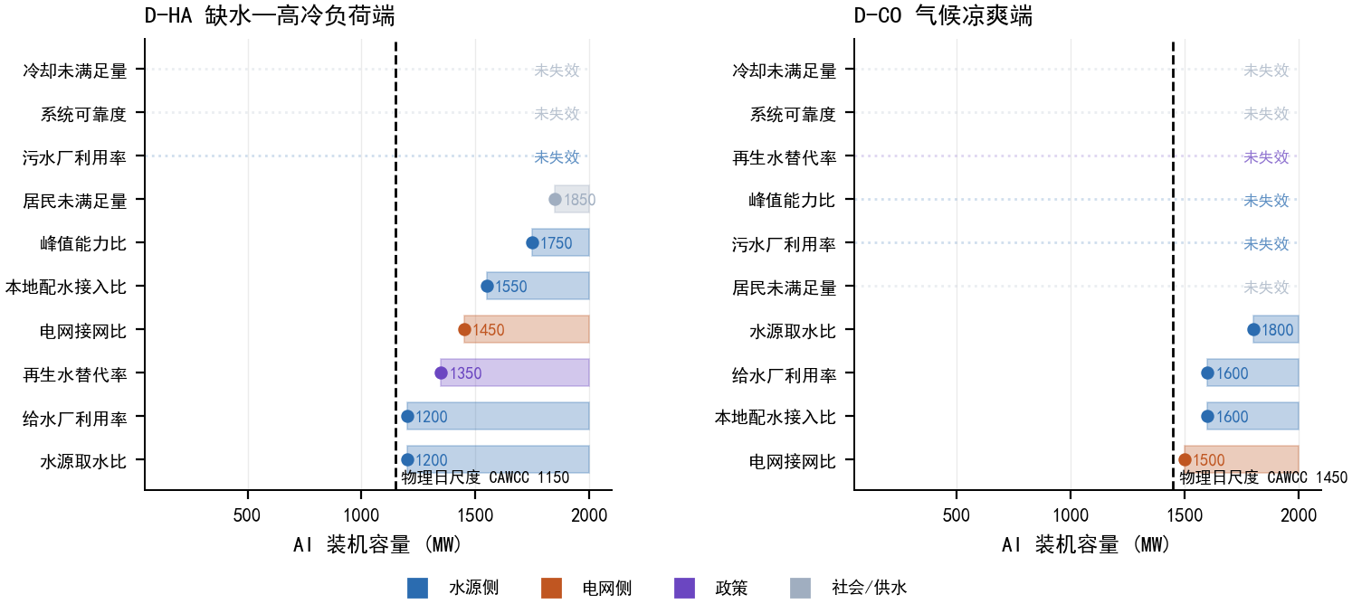
结果 · 约束结构
两个端点，两种死法
骨架完全相同，只有气候和设施参数不同——差异只能来自余量结构。
口径：1200 / 1500 MW 是首次失效容量；对应的最大安全容量（前一个 50 MW 网格点）是 1150 / 1450 MW，两个数不能混着说。
另外：污水厂利用率在两端点都“从未失效”——但这不是安全，只是扫描没到达（上限翻倍到 4000 MW 后多数约束都会失效）。
图 2｜日尺度、联合约束集、50–2000 MW 扫描；确定性单次扫描，无抽样误差估计
07

Slide 8
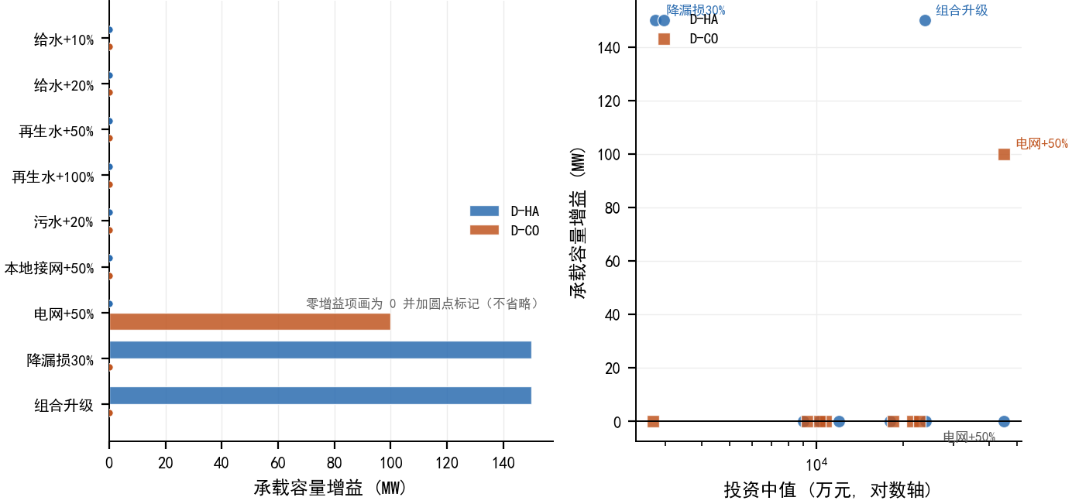
结果 · 干预反事实
三个“看起来一样”的杠杆，量级差一个数量级
对症的干预有增益，非对症的增益恰好为零——而且两端互斥。
扩处理能力
把桶做大 无效
0 MW
提再生水产量
多接一根水管 有效，还能挪瓶颈
+350~400 MW
提替代率
往汤里多放盐 过阈值后有害
−50~−100 MW
还有一条挺打脸的：多产水并不能抵消多掺咸水的惩罚。
缺水城市产量拉到最高时，惩罚反而从 −50 变成 −100。产水抬的是供水侧，惩罚打在需求侧的化学上——就像多打几口井，并不改变汤越来越咸这件事。
图 4｜9 项干预 × 2 域，均已统一在 50 MW 网格重跑，基线 1150 / 1450 MW
08

Slide 9
我在担心什么
这几条不说清楚，上面那些数字就不该被当真
我主动讲，因为它们决定这些结果现在能用到什么程度。
全是合成数据
一个参数能翻盘
效应比噪声还小
没碰过真城市
自来水含盐量
100 MW < ±150 MW
所有容量结果来自两个合成的参数端点。这些 MW 数字不能当成“某城市能承载多少”来读。驱动是合成的，`hydrology_validation = NONE`。
我取 180 mg/L，但加州一万多个地下水实测里它只在第 14 百分位，中位是 420。改成 420，安全线从 55% 掉到 8.7%——结论整个翻过来。
1024 次抽样下抽样带宽约 ±150 MW，比我主张的 100 MW 还大。所以这个数只能读成两个情景的差值，不是可分辨的统计信号。
另外，最近自查修了几个错：“两类情形已复现”→“除情形 IV 外均已复现”；509→603 mg/L；图 4 干预混用 50/100 MW 网格已统一。
最险的一个：我一度把动态路径“效应消失”归因于物理机制，还准备写进论文——查出来是实现 bug（水质覆盖整体替换而非合并）。修完效应减半，不是消失。
判据本身不受这些影响：r* 是四个水质参数的代数性质，与模型走哪条路径无关
09

Slide 10
下一步
想把力气花在“更可信”上，而不是“更大”上
01
统一口径
想请老师帮我定两件事
容量定义、扫描网格、混合水质数值、干预基线收成一本可追溯的账
Q1 下一步的力气往哪使？
02
再验水质链
先把这个机制的判别做扎实，还是先找一个真实城市做案例？
我倾向先做机制——真城市设施级率定数据不好拿，勉强做容易变成参数的演示。但这也可能是我在偷懒。
重点：目标替代率 vs 实际交付比例——现在按目标算，高替代率段惩罚被高估
03
分界线敏感性
水侧 / 电力侧那条界什么时候移动。比多跑几百个容量点有价值
Q2 论文要不要收窄？
收窄到“水质兼容性怎么影响城市约束”一条主线，还是保留水代谢框架、时间尺度、工程干预这些更宽的内容？
我倾向收窄，但收窄了工作量看起来会薄一些。
04
找真实数据
找得到就做外部锚定；找不到就老实说是合成情景研究
另外：开题承诺的“等效普通工业冷却对照”还没做，想听听是否仍需补。
邵敬哲 · 2026.10.20
10

